Slide 1
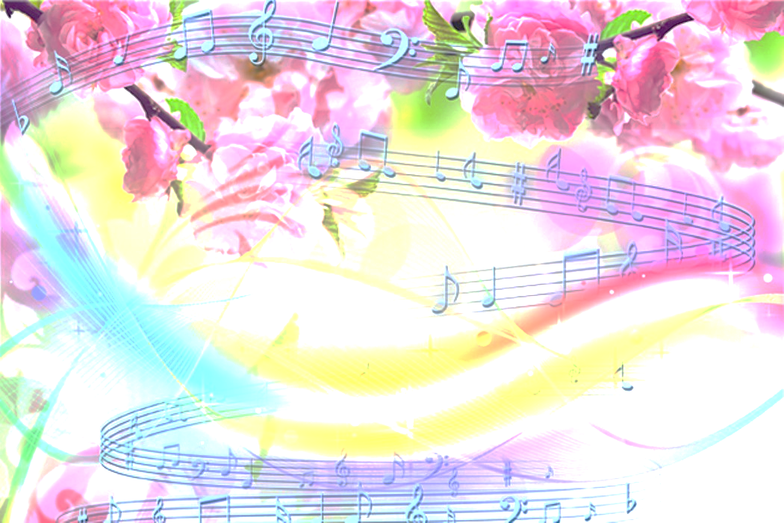
Проект: «Поем мы здорово и для здоровья!»
Работу выполнила:
Барахтенко Василиса
Ученица 3 В класса
MOУ СОШ №45
Г.Саратов
Руководитель : Богатова А..В.

Slide 2
Аннотация наставника
«Музыка является самым чудодейственным, самым тонким средством привлечения к добру, красоте, человечности. Чувство красоты музыкальной мелодии открывает перед ребёнком собственную красоту- маленький человек осознаёт своё достоинство…»
В.А.Сухомлинский
.

Slide 3
Мир музыки-это мир гармонии.
Петь может каждый здоровый ребёнок. Этот процесс доступен всем и не требует от нас каких-либо материальных или временных затрат. Но не каждый знает, насколько полезно петь и как воздействует пение на организм человека. Мне захотелось больше узнать о пользе пения и познакомить других. Это и определило актуальность данного проекта.
.

Slide 4
Цель проекта – выявить особенности влияния пения на состояние здоровья человека.
Присутствие музыки в жизни человека начинается с его рождения и сопровождает его всю жизнь. Каждый человек, независимо от возраста, природных данных любит петь. Пение развивает музыкальные способности, музыкальный слух, память, чувство ритма, расширяет общий кругозор, способствует развитию активного восприятия музыки и умения искренне глубоко выразить свои чувства, переживания. Музыка является частью жизни человека, частью человеческой души.
.

Slide 5
Задачи проекта:
изучить литературу по данной теме;
провести анкетирование учащихся 3 «В» класса, проанализировать результаты;
создать рекламную памятку «Пойте здорово и для здоровья» и « Правила пения» для распространения полезной информации.
.

Slide 6
Практическая значимость: материалы нашего проекта могут быть использованы в целях распространения информации о полезном влиянии пения на здоровье человека. Созданная памятка «Пойте здорово и для здоровья!» и « Правила пения» будет интересны учащимся, учителям, родителям и всем, кто заботиться о своем здоровье и любит петь.
.

Slide 7
Мое увлечение-вокал.
Изучая литературу по теме проекта, мы узнали, что медики уже давно обратили внимание на благотворное влияние пения на здоровье человека. Оказывается, совсем необязательно быть профессиональным певцом, чтобы получать пользу от пения. Важно петь самим, это полезнее, чем просто слушать музыку.
У любителей петь или просто что-то напевать себе под нос горло болит реже, снижается уровень простудных заболеваний.
Вибрация голоса очень важна для хорошего самочувствия. Воспроизведение некоторых гласных заставляет вибрировать гланды, железы и помогает очищать организм от шлаков. Пение снижает артериальное давление, нормализует сердцебиение.

Slide 8
Мое увлечение-вокал.
Оказалось, что когда человек поет, активно работает не только его голосовой аппарат, но и легкие, которые усиливают приток крови и снабжают кислородом все ткани и органы. Улучшение кровообращения благотворно влияет на голосовые связки, миндалины, лимфоузлы, что повышает иммунитет организма.
Таким образом, регулярные занятия пением развивают экономное дыхание, благотворно влияют не только на функции дыхательного аппарата, но и на стенки кровеносных сосудов, укрепляя их.
Пение очень хорошо действует на психоэмоциональное состояние человека. Оно помогает расслабиться, справится со стрессом и нервным напряжением. Песня снижает нервозность, придает бодрость, энергию, возвращает душевные силы. Именно поэтому специалисты рекомендуют петь хотя бы пять минут в сутки, приравнивая пение к физическим упражнениям.

Slide 9
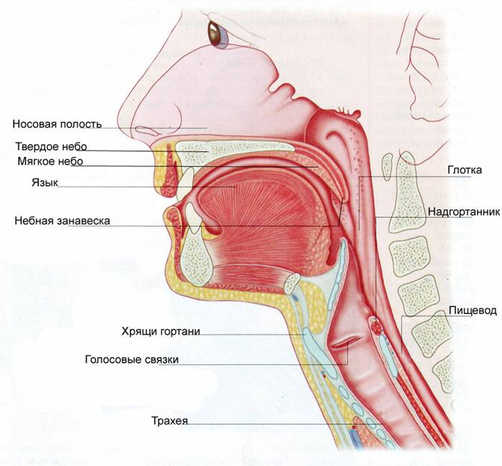
«Голосовой аппарат

Slide 10
Мое увлечение-вокал.
Ученые обнаружили, что во время пения в мозгу вырабатываются особые химические вещества, благодаря которым, человек ощущает покой и радость.
Научно доказано, что вокалотерапией лечатся неврозы, заболевания дыхательных путей, бронхиальная астма и даже заикание. Если человек имеет сильное нарушение речи, врачи рекомендует больному больше петь, так намного легче произносить трудное слово.
Часто поющие люди лучше выглядят, цвет лица у них свежее, а спина – прямая.
Замечено, что, люди, которые выбрали профессию певца, или занимаются пением, продлевают свою жизнь в среднем на 15 лет. Среди певцов много долгожителей.
Таким образом, занятия пением – это один из путей к здоровью, и этот путь доступен каждому из нас.

Slide 11
Мое увлечение-вокал.
. КАК ВЛИЯЕТ ПЕНИЕ НА учащихся
Изучив и проанализировав теоретический материал по теме проекта, мы перешли к практической части исследования.
На первом этапе мы решили провести среди учащихся 3 « В» анкетирование с целью узнать, нравится ли ребятам петь и знают ли они о пользе пения.
Мы составили анкету и предложили ребятам
3 «В» класса ответить на следующие вопросы:

Slide 12
Анкета.
1.Любишь ли ты петь?
2. В какой обстановке (ситуации) тебе нравится петь?
3.Что ты испытываешь (чувствуешь), когда поёшь?
4. Какие по характеру песни тебе нравится петь?
5. Как ты думаешь, влияет ли пение на твоё здоровье?

Slide 13
Мое увлечение-вокал.
Нами были опрошены 28 учащихся.
Ответы были разные. Мы их проанализировали.
Большинство ребят ответили, что любят петь. Отметили, что с удовольствием поют дома и в школе, на уроках и переменах, на праздниках и на улице, с друзьями и самостоятельно. Нравится петь караоке.
Но были ребята, которые ответили, что петь не любят или поют редко. Эти ответы нас удивили и озадачили.

Slide 14
Мое увлечение-вокал.
Хочется поделиться интересными высказываниями ребят на 3 вопрос:
Барахтенко В.: «ощущаю себя настоящей певицей»
Мылышева Е. Дубаченко Д.: «Я чувствую, что настроение лучше»
Пряникова А.,: «Испытываю чувства к музыке» Соломонюк Я: «Чувствую переживание этой песни»
Блинова А. : «Прибавляются силы, и хочется петь ещё и ещё»
Чернышева А.: «Чувствую красоту звука»
Шамина С.: «Я становлюсь энергичней и хочется танцевать».

Slide 15
Мое увлечение-вокал.
ПРАВИЛА ПЕНИЯ
♦ Пойте естественным голосом, без крика и напряжения.
♦ Дыхание надо брать спокойно, не поднимая плеч. Распределяй дыхание до конца фразы.
♦ Во время пения необходимо следить за своей осанкой:
- спина должна быть прямой;
- корпус, голова, шея ненапряженными;
- руки в свободном положении на коленях или опущены.
♦ Гласные в песни тяни, а согласные произноси коротко и отчётливо.
♦ Слушай себя во время пения и следи за тем, чтобы голос звучал красиво.
♦ Думай, о чём поётся в песне и исполняй её выразительно.
♦ Когда поёшь не один, прислушивайся к пению других. Твой голос не должен выделяться.
♦ Во время пения необходимо следить за своей осанкой:
- спина должна быть прямой;
- корпус, голова, шея ненапряженными;
- руки в свободном положении на коленях или опущены.

Slide 16
Мое увлечение-вокал.
БЕРЕГИТЕ ГОЛОС
Не надо говорить громко, а тем более кричать!
Нельзя петь зимой на улице!
Нельзя перед пением употреблять в пищу ничего, что могло бы раздражать горло: острое, соленое, горячего, холодного, использовать семечки, орехи.
По утрам полезно полоскать горло комнатной водой.
В холодное время года, придя с улицы, перед пением нужно согреться, а выходя после пения — предварительно остыть.
Отрицательно действуют на голос общее переутомление, нервные потрясения.
Вредно действуют на голосовой аппарат холод, жара, пыль, а также табак и особенно пиво, спиртные напитки.
Укрепление здоровья, закалка организма от простудных заболеваний, правильная организация питания и отдыха повышают жизненный тонус и положительно отражаются на голосе.
Помните!
Человеческий голос очень хрупок и нуждается в бережном к нему отношении.

Slide 17
Музыка для меня - это
Занятия и выступления на сцене, которые придают мне уверенность, умение держаться на сцене перед большим количеством зрителей. Вокал -помог мне стать увереннее, я приобрела навыки слушать и слышать других детей!

Slide 18
Эстрадный вокал!
Я ЗАНИМАЮСЬ ЭСТРАДНОМ ВОКАЛОМ ПОТОМУ ЧТО;
Я ОЧЕНЬ ЛЮБЛЮ ПЕТЬ
Я ВЫСТУПАЮ НА КОНЦЕРТАХ
Я ИГРАЮ НА ФОРТЕПИАНО

Slide 19
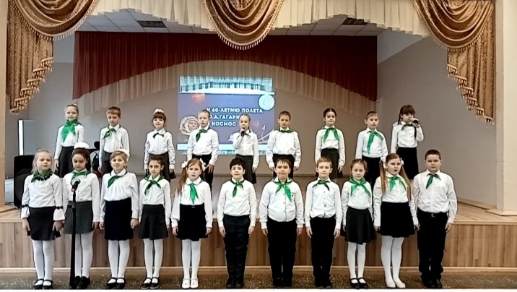
Моё выступление в составе хора. школьный концерт.

Slide 20
Фестиваль военно-патриотической песни.

Slide 21
Фестиваль военно-патриотической песни
Каждый год в майские дни наш народ вспоминает грозные годы войны, чтит память павших воинов, кланяется живым. Много лет прошло с того незабываемого дня, когда смолкли последние залпы сражений, когда в Берлине была поставлена победная точка кровопролитной войны.
Война и песня, что может быть общего? Казалось бы, тяготы и страдания военного времени не оставляют места для песен. И, тем не менее, песня всегда сопровождала солдата!
8 мая 2021 г. в школе прошел фестиваль военно-патриотической песни, посвященный Дню Победы. В фестивале принимали участие учащиеся с 1 по 11 класс.

Slide 22
Фестиваль военно-патриотической песни
Ребята исполняли произведения с чувством патриотизма и гордости за свою Родину.
Наше выступление было проникновенным и эмоциональными.
Всё это доказывает, что молодое поколение знает, помнит и любит песню.
Патриотическая песня воспитывают в нас чувство гордости за свою Родину, чувство великой благодарности тем героям, которые подарили нам великую Победу.

Slide 23
Фестиваль военно-патриотической песни
Хорошо просыпаться и знать, что у тебя впереди прекрасный день, что тебе ничего не угрожает и что все мечты сбудутся. Хорошо быть счастливым и делать счастливыми других. А это в наших с вами руках.

Slide 24
МОЁ Участие в дистанционном концерте.

Slide 25
Я с подругой пою на Новый год !

Slide 26
пою сольно!

Slide 27
Знать о пользе пения и использовать. Оздоровление
Заключение.
Голос – это уникальный инструмент общения, которым обладает каждый человек. Особую красоту он обретает в пении.
2) Пение – это гимнастика для нашего организма. Знать о пользе пения и использовать возможности своего голоса может каждый человек.
3) Пение – это путь к здоровью. Оздоровление пением не требует каких-либо затрат и доступно каждому из нас.
«Петь – это здорово!»
Спасибо за внимание!

